Slide 1
Cultuur van het moderne vergelijken met Cultuur van de massa
Theater

Slide 2
Cultuur van het moderne: 1900-1950
Van naturalisme naar abstractie
Naturalistisch theater
Stanislavsky: method acting
Gordon Graig: decorontwerper
Meijerhold: experimenteel, avant garde
Bertold Brecht: episch theater

Slide 3
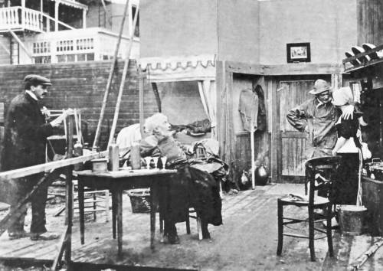
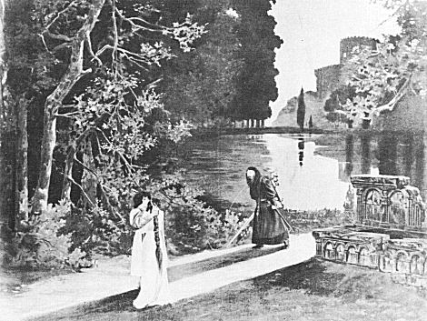
Naturalistisch theater: begin 1900
Hoog werkelijkheidsgehalte: je stapt in het leven van…., net echt.
Thematiek komt uit het dagelijkse leven
De werkelijkheid zo precies mogelijk weergeven
Realistische dialogen op gesprekstoon
Decor is nauwkeurige weergave van de plaats en de tijd waarin het stuk zich afspeelt
Decor is geen achtergrond, maar de omgeving waarin gespeeld wordt

Slide 4
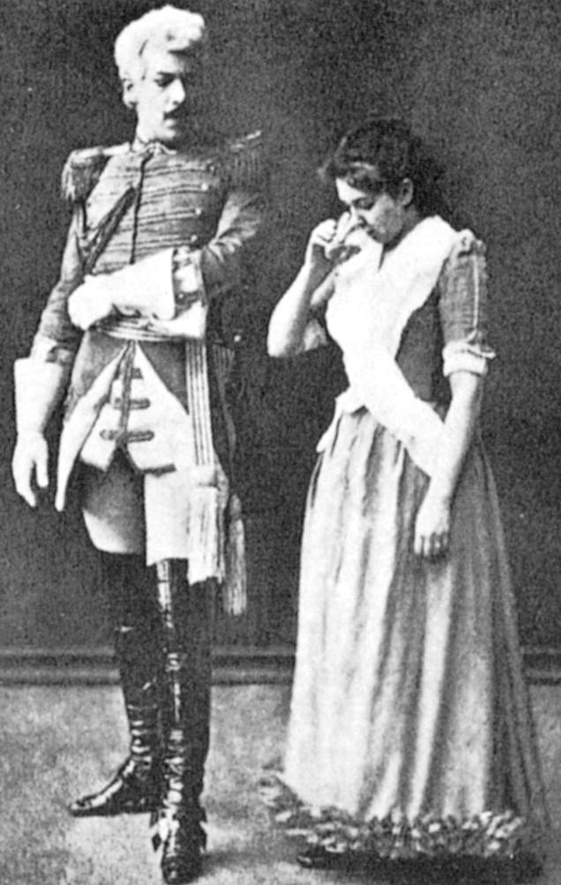
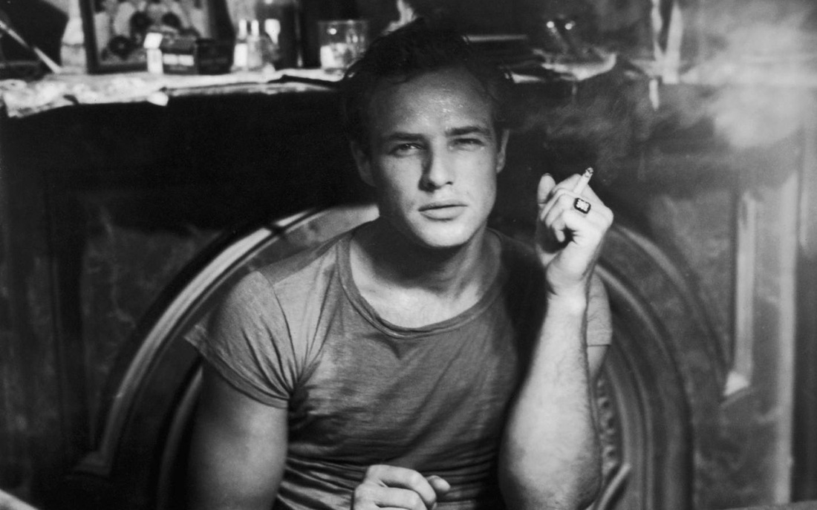
Stanislavsky: pag. 68
Theater regisseur
Kenmerken:
Realistisch spel: Method acting
Toneelstukken hebben grote psychologische waarde
Authentieke decors en kostuums
Acteur: expressie van het innerlijk
( inleven in gevoelens en emoties ):
opbouwen van een emotioneel geheugen
Acteur wordt getraind in hoe hij zich optimaal
kan inleven in zijn rol: mimiek en begrip,
wil en gevoel: ontspanning van de spieren,
concentratie en state of mind

Slide 5
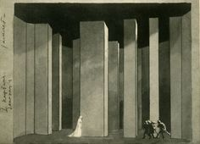
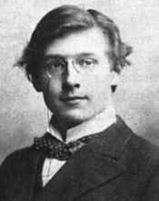
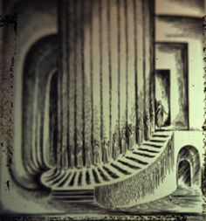
Acteur, toneelontwerper: Gordon Graig Engeland : 1872- 1966
Kenmerken decor
Niet realistisch/ naturalistisch
Groot
Symbolisch
Geabstraheerd, eenvoud
Veel aandacht voor steeds veranderend
licht en sfeer
Toneelbeeld bestaat uit: houten stellages,
verhogingen , trappenetc
Waarom wil hij dit? Hij wil geen toneelvoorstelling alsof de spelers zich bevinden in een echte wereld. Toneel gaat niet om het spelen in een realistisch decor, maar inhoudelijke teksten gebeurtenissen van en inhoud van het toneelstuk.

Slide 6
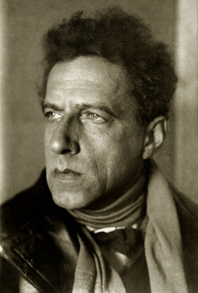
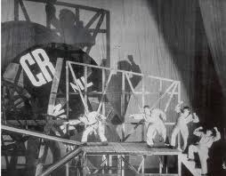
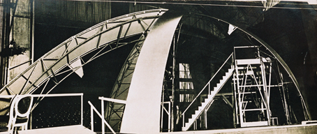
Vsevolod Meyerhold: Rusland pag. 68 en 69
Experimenteel toneel ( Avant garde, nieuw theater )
Toneelspelers bewegen ook experimenteel:
soms robotachtige lichaamsbewegingen
en gebaren: lijfelijke expressie
Invloed van de commedia dell’arte:
acrobatiek en pantomime
Grote decorstukken op het toneel
( tableau vivant achtig )
Modern ogende toneelconstructies
Toneel oogt als een soort kermis
De inhoud van zijn stukken is een
reflectie op de moderne samenleving.

Slide 7
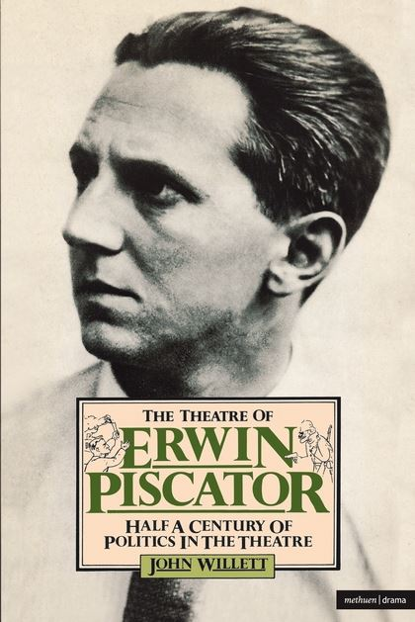
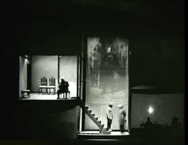
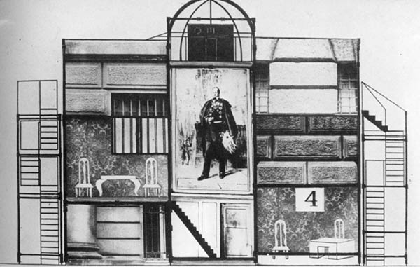
Tekstschrijver: Piscator: 1920- 1930 ( Berlijn )
Inhoud van zijn toneelstukken is oorlog en revolutie: hij gebruikt feitelijke gebeurtenissen uit de eigen tijd die kunnen leiden tot protest en opstand
Ook gebruikte hij historische gebeurtenissen, die hij in zijn eigen tijdplaatste.
Maatschappijkritisch, revolutionair, experimenteel
Simultaan toneel: op het decor zijn meerdere scenes tegelijkertijd te zien
Hij laat de nieuwe tijd zien: filmprojecties, nieuwe technieken en machines
Bertold Brecht is door hem geinspireerd.

Slide 8
Bertold Brecht: Episch theater: pag. 69
De tekst is de basis voor het toneel
Op het toneel geen enkele illusie van de werkelijkheid .
Episch theater dwingt de toeschouwer tot het innemen van een standpunt
Leerstuk ten diensten van het socialisme: het publiek moet kiezen.
Directe confrontatie met de wereld ( geen emotionele ontwikkelingen zoals bij Stanislavsky )
Propaganda voor socialisme en communisme ( reactie op Hitler en de Duitse samenleveing rond 1930 )
Vervreemdingseffecten ( verteller, verhaallijn doorbreken, tekst en zang onverwacht afwisselen )

Slide 9
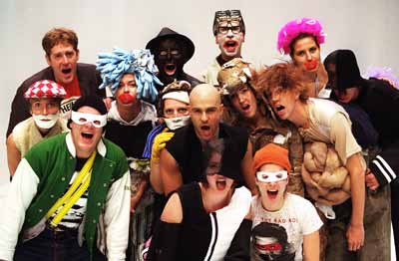
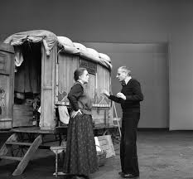
Afbeeldingen toneelspelers Bertold Brecht
Dreigroschenoper ⬆
Mutter Courage➔
http://static.digischool.nl/ckv1/toneel/epischtheater1.htm

Slide 10
Kenmerken massacultuur
Kunst en cultuur voor de massa
Vanaf 1960
Mensen kunnen meer consumeren, hebben meer geld: meer welvaart ( start in Amerika )
Jeugdcultuur: kinderen zetten zich af tegen hun ouders, kinderen krijgen het beter dan hun ouders
Tv en internet voor verspreiding van informatie; massa communicatie: internationalisering
Kunst: pop- art
Kunst: post modernisme ( architectuur, design, schilderkunst ): stijlcitaten

Slide 11
Theater in de Cultuur van de Massa
1969: Actie tomaat
1970: Vlakke vloer theater
Na 1970: Locatietheater: toneelgroep het werktheater
Na 1980: Multi media theater: combinatie van muziek, spel, dans en decor
Na 1980: Absurdistisch theater: voorbeeld: Waardenberg en De Jong.

Slide 12
Nieuwe schouwburgen Aanvankelijk speelt het twintigste-eeuwse theater zich nog af in dit soort statige, negentiende-eeuwse bouwwerken met een strikte scheiding van dure en goedkope rangen. Vanaf het midden van de jaren vijftig verandert dat. Niet alleen worden er dan heel veel schouwburgen bijgebouwd, ze veranderen ook van karakter. Ze krijgen een veel opener en toegankelijker uitstraling. Foyers worden cafe's die ook buiten de voorstellingsuren om geopend zijn en iedereen komt hier door dezelfde ingang binnen. De jaren zestig zijn de jaren van de culturele centra. Om het theater nog meer te integreren in het stadsleven, worden ze met de bibliotheken, artotheken, buurt- en clubhuizen onder een dak samengebracht. De economische voorspoed die begin jaren negentig inzet, luidt een laatste fase in. Er verrijzen spectaculaire amusementspaleizen die geld, glamour, luxe en succes uitstralen.
Van schouwburg naar kleine zaal Vanaf begin jaren zestig gaat het rommelen in de Nederlandse gezelschappen. Jonge theatermakers krijgen - voor hun gevoel - nauwelijks kansen. Zij vragen (en krijgen) toestemming om hun eigen voorstellingen te gaan maken op de zolders van de schouwburgen en in de repetitielokalen. Al snel wordt dat noodgedwongen optreden in die kleine ruimtes een overtuiging.
Er ontstaat een heel circuit van kleine, flexibele zalen waarin volop wordt geëxperimenteerd: toneelspelers gaan musiceren, dans wordt beweging, enorme objecten gaan een hoofdrol spelen. Ook mime en poppentheater krijgen nu erkenning als volwaardige theatervormen. Het nog resterende publiek raakt echter het spoor bijster en haakt meer en meer af.
Als de regisseur Kees van Iersel (1912-1998) het aanbod krijgt om artistiek leider van toneelgroep Studio te worden, zegt hij ja, maar hij stelt als voorwaarde dat hij de beschikking moet krijgen over een eigen theaterzaal. Die zaal komt er, naar een ontwerp van Wim Vesseur (1919-1977). De Brakke Grond - een voormalig veilinggebouw in de Amsterdamse Nes - wordt omgebouwd tot een theater met een mobiel podium waar het publiek aan drie kanten omheen zit. Bij de opening, in 1962, adverteert Studio met de leuze "zonder gordijn, zonder afstand tussen u en de spelers". De Brakke Grond is de eerste flexibele kleine theaterzaal in Nederland. Studio het eerste gezelschap dat met overtuiging kiest voor het experiment.
Interieurontwerp voor De Brakke Grond, Wim Vesseur, 1962

Slide 13
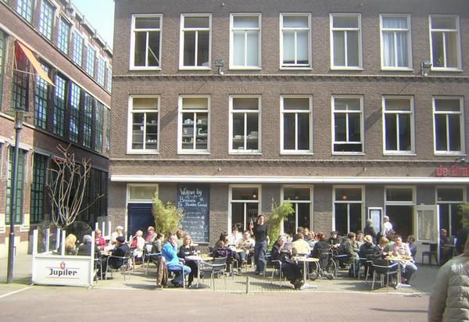
Interieurontwerp voor de Brakke Grond, Amsterdam , 1962

Slide 14
Het werktheater
http://www.werkteater.nl/
Documentaire
http://www.werkteater.nl/het-werkteater-1970-1985.html

Slide 15
Absurdistisch theater
https://www.youtube.com/watch?v=nJlEPOzyVCY
Waardenberg en De Jong De Gekkengalerij
Opdracht:
Beschrijf de speelstijl van een van de de acteurs.
Let op lichaamshouding, gebaar, mimiek en stem.
Wat maakt dat dit theater past in de massa- cultuur ?

Slide 16
Actueel Nederlands Theater
Er zijn vandaag de dag zo'n 800 gezelschappen en makers in Nederland, die allen op hun eigen wijze theater produceren. Deze produkties worden op veel verschillende locaties aangeboden. Dat maakt het voor de toeschouwer niet eenvoudig een keuze te maken voor een avondje uit.
Voorstelling: True Love
Groep: ToneelGroep Amsterdam, 2001
Scene foto True Love
Regisseur Ivo van Hove van Toneelgroep Amsterdam zoekt in enscenering en locatie vaak de grens van het theater. True Love was zo'n voorstelling, gespeeld in het Zuiveringsgebouw op het terrein van de Westergasfabriek in Amsterdam. Acteurs en publiek zaten boven op elkaar in steeds wisselende posities. De zitelementen (houten kubussen) werden in steeds weer andere formaties en functies gebruikt.

